Slide 1


Slide 2
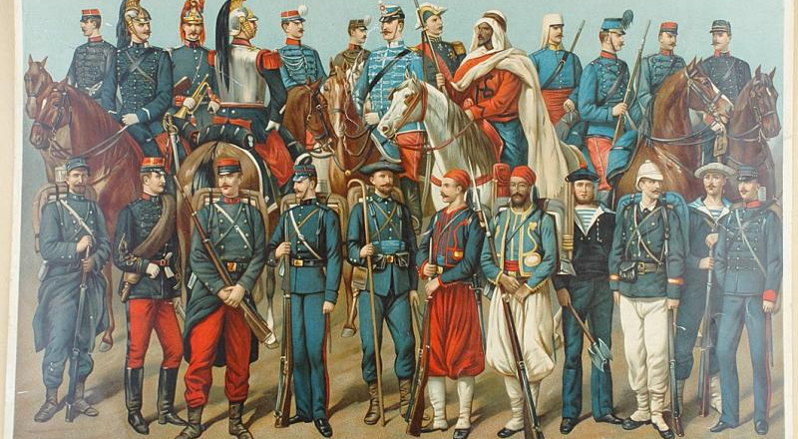
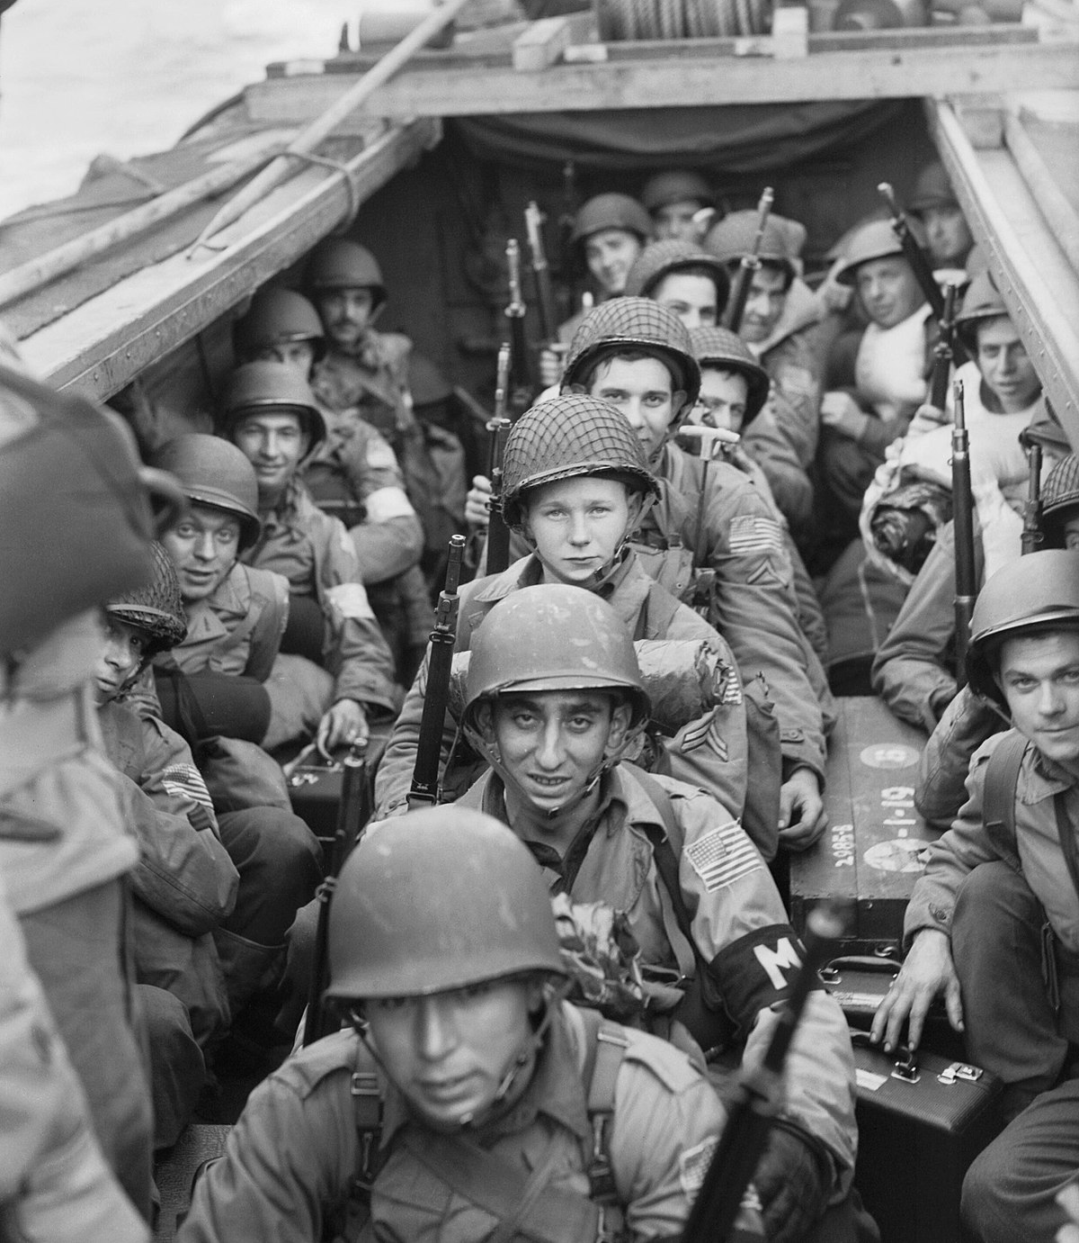
Comment la France a colonisé l'Algérie
Un pays d'Afrique qui fait partie du Maghreb
Capitale: Alger
Empire Ottoman
France à commence à envahir l'Algérie 1830
Marquée par des conflits militaires prolongés
Ces luttes ont duré plusieurs décennies
La France réussi à établir un contrôle politique

Slide 3

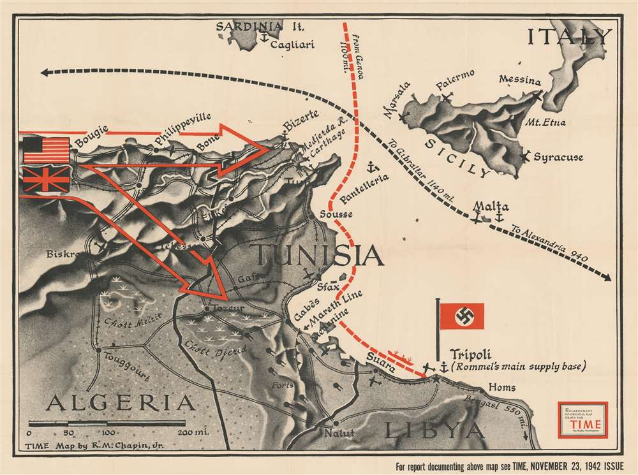
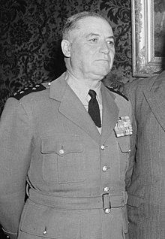
Pendant la Guerre (1939-1945)
L’insigne de les Corps Expéditionnaire Français
L’Algérie était plus qu’une colonie française.
Devenu un champ de bataille
Entre l’axe et les Alliés
Vraiment important pour le théâtre méditerranéen
« La libération » de l’Afrique nord a commencé en 1942
L’opération Torch
Alphonse Juin
Notes:
Il y a certainement un avant et un après pour l’Algérie quand nous discutons la deuxième guerre mondiale. Au début de la guerre, l’Algérie et ses voisins de l’est, l’ouest et le sud sont des colonies de France. En fait, l’Algérie était plus que ça, c’était une partie de la métropole de France. Mais pendant les années suivantes, l’Algérie et beaucoup du nord de l’Afrique sont devenus un champ de bataille entre les pays européens différents. Après mille neuf cent quarante et l’invasion de la France, l’Algérie était un pays contrôlé par l’alliance de l’axe, y compris le régime de Vichy et les nazis.
Cependant, l’axe restait dans cette région pour seulement deux années. Pour envahir l’Italie, l’allié devait contrôler le sud de la mer Méditerranée. C’est pourquoi l’opération, appelée « Torche » commencé.

Slide 4

L’Algérie pendant la libération de France
L’Algérie faisait partie de la France libre
Les Algériens étaient en les Corps Expéditionnaire Français, sous General Alphonse Juin
L’operation Torch
Beacoup de gens sont morts, mais francais encore
L’insigne de les Corps Expéditionnaire Français
Alphonse Juin

Slide 5
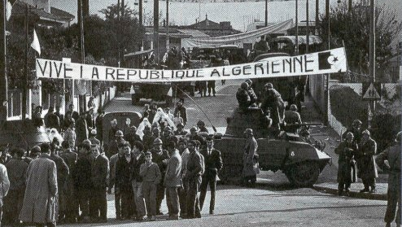
L’Algérie après la Seconde Guerre mondiale
La résistance s’intensifie – FLN est fondé
Commence la guérilla contre la France
La Guerre d’Algérie 1954-1962
Environ 1,5 million de morts
La fin de la guerre – les Accords d’Évian
L’occupation par la France est encore visible ajourd’hui

Slide 6


